Slide 1
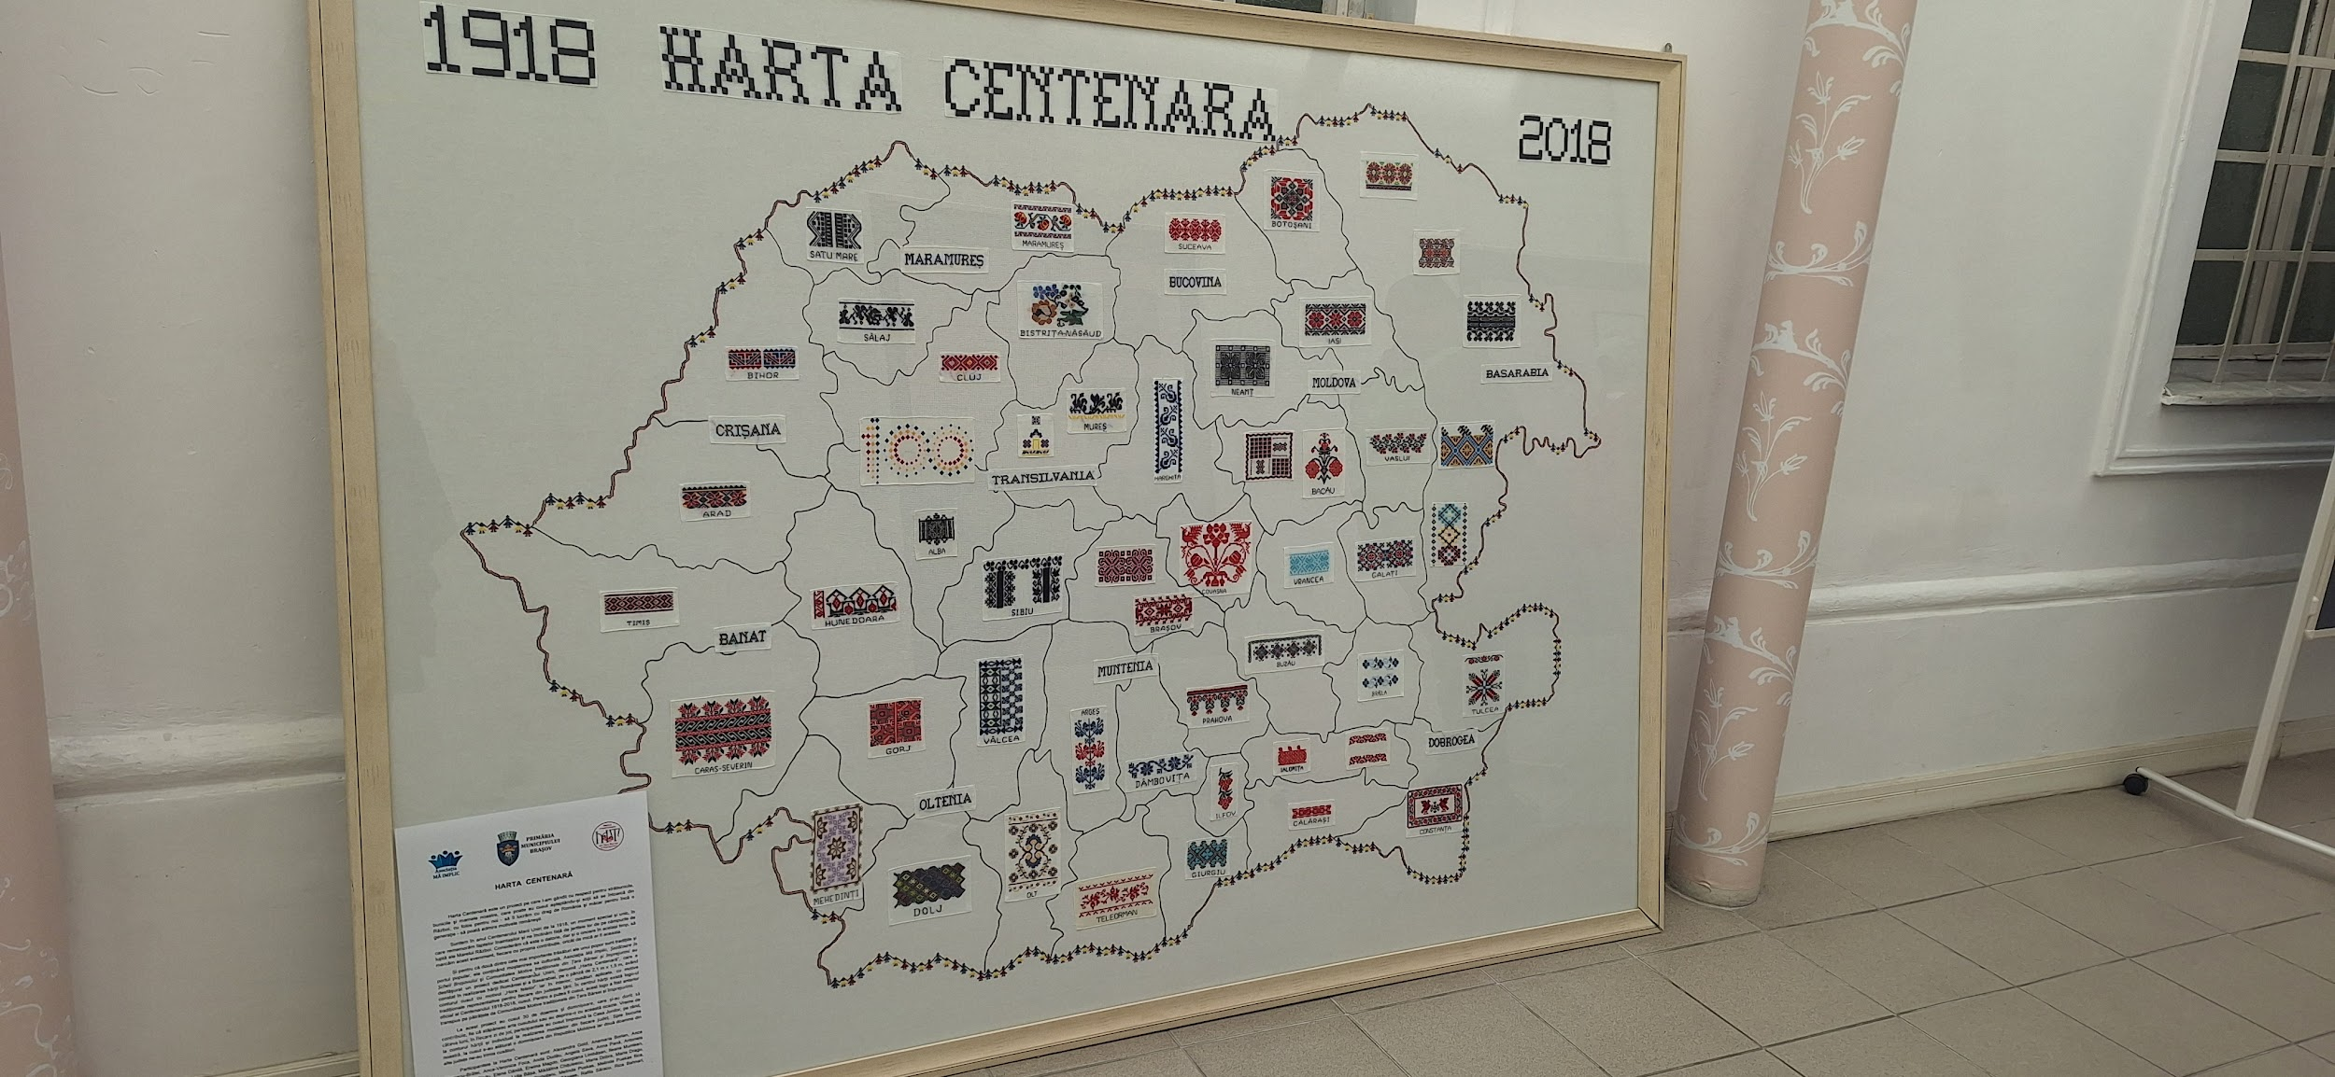
Romanian matka
Onni, Vilma, Emma, Janne ja Hanna-Kaisa

Slide 2
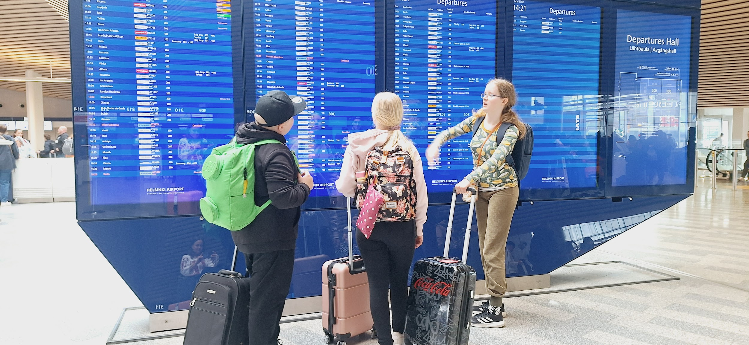
Matka romaniaan.

Slide 3
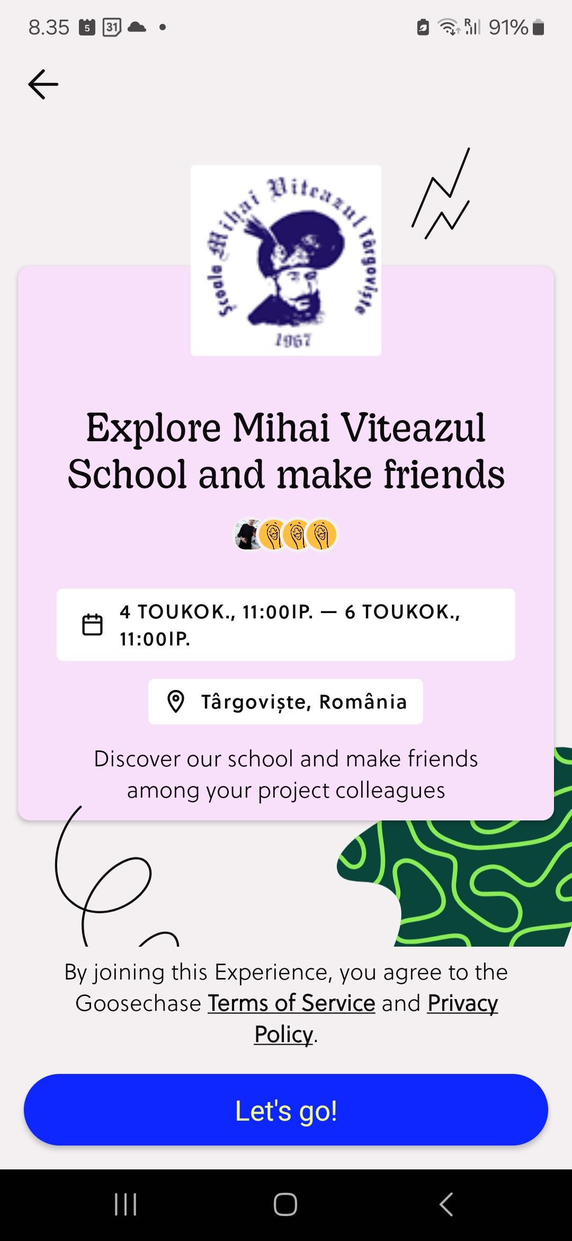
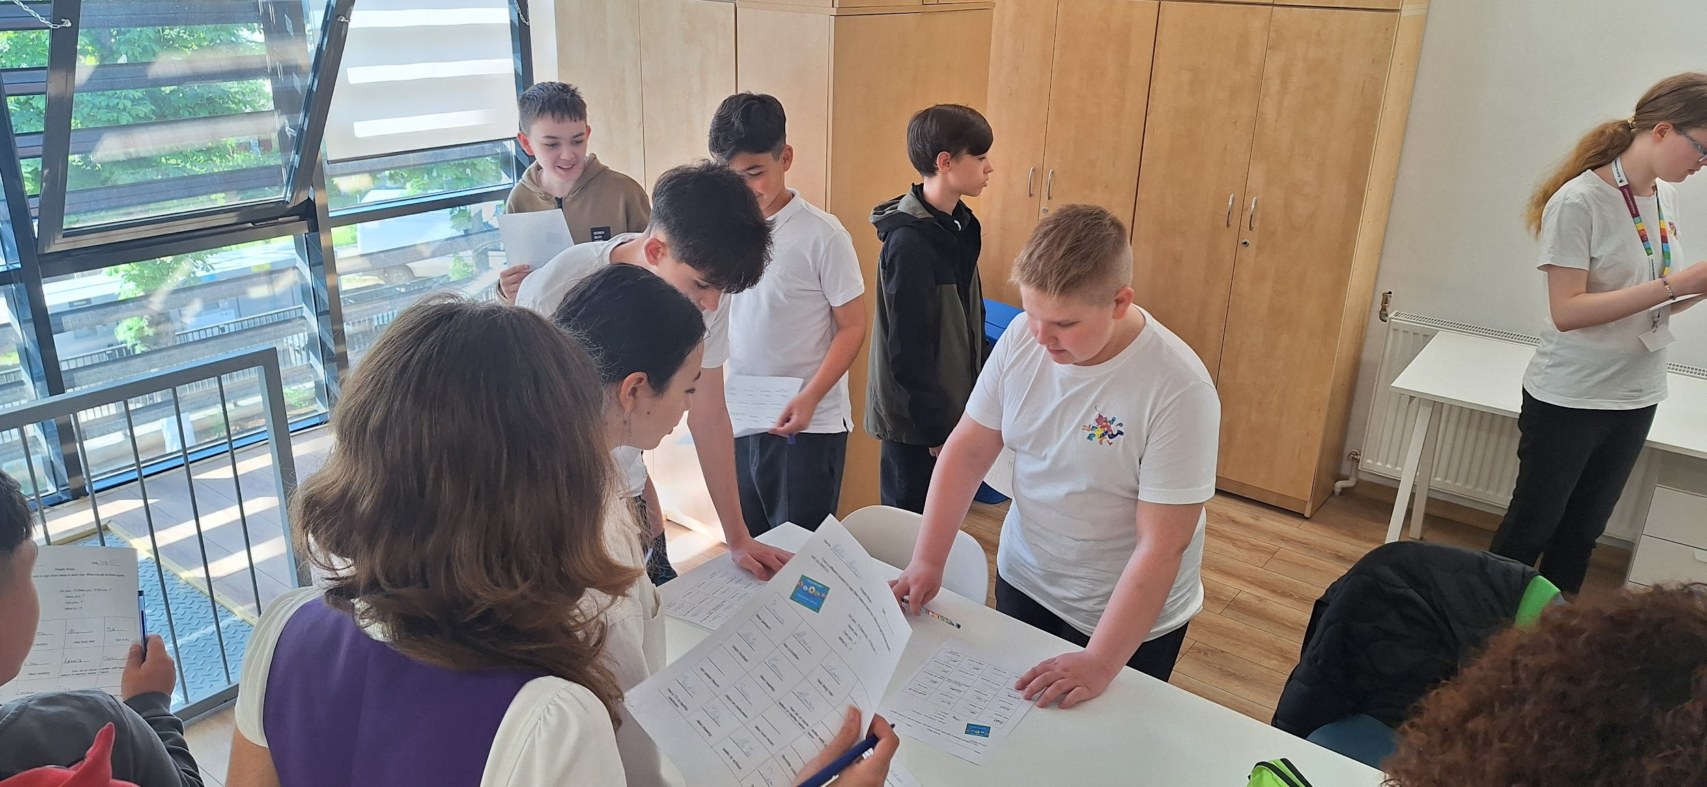
Goosechase-sovelluksella kouluun tutustumista, tutustumista muihin lapsiin, romanialaisiin ja espanjalaisiin bingon avulla.++

Slide 4
Maanantai 5.5. Kouluun tutustuminen ja työpaja
Päivä alkoi yhdessä koululla. Meidät vietiin luokkaan ja Hanna-kaisa tuli. Liityimme heidän Goosechase luokkaan. Sen jälkeen meille esiteltiin kuinka se toimii, sitten aloimme käymään koulua ympäri. Sen jälkeen oli välitunti silloin syötiin. Menimme ensimmäiseen työpajaan, jonka aiheena olivat fysiikka ja äänet. Siinä testasimme erilaisia tapoja tehdä ääniä. Sen jälkeen meillä oli toinen tauko. Jonka jälkeen teimme biomuovia. Sitten koulu loppui ja meidän tapahtumat meni neljään osaan: Onni ja Janne, Emma, Vilma ja Hanna-Kaisa. Onni ja Janne menivät Matein (yksi romanialaisista) luo, josta menivät hänen treeneihinsä hänen kanssaan, jonka aikana alkoi tietenkin ukkostaa. Ukkosen jälkeen treenit jatkuvat. Treenien jälkeen tapaamme kaikki muut paitsi Hanna-Kaisan. Sieltä kävelimme puistoon. Kymmenen minuutin jälkeen sataa hetken ja me lähdemme kirkkoon. Jonka jälkeen käymme syömässä ja Onni sekä Janne menivät Matein luota hakemaan reppunsa ja menivät sen jälkeen takaisin majatalolle.

Slide 5
Tiistai 6.5. Brasov; Etnografinen museo, Nature Detectives
Tiistaina menimme bussilla Brasovin vuoristokaupunkiin, jossa kiertelimme ympäriinsä. Näimme molemmat Mustan ja Valkoisen kirkon. Menimme Etnografiseen museoon, jossa teimme ristipistotyöt romanialaisista kuvioista. Opimme samalla vähän kansallispuvuista. Sitten söimme ravintolassa. Ruokailun jälkeen lähdimme kiipeämään ylös Mustalle ja Valkoiselle tornille. Samalla tutkimme kasveja ja keräsimme lehtiä. Katselimme myös maisemia, koska olimme korkealla, kaupunki näkyi hienosti. Sitten laskeuduimme takaisin alas ja menimme bussiin. Bussimatkalla takaisin askartelimme puut kerätyistä lehdistä paperille.

Slide 6
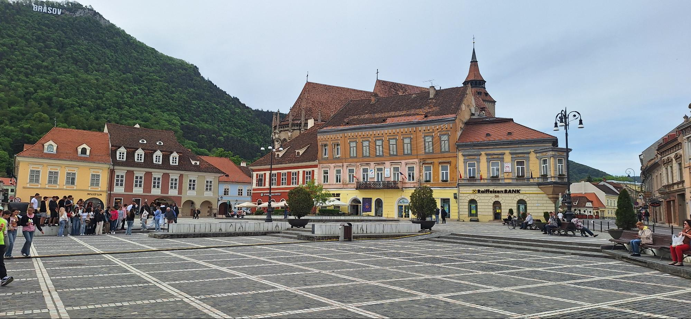
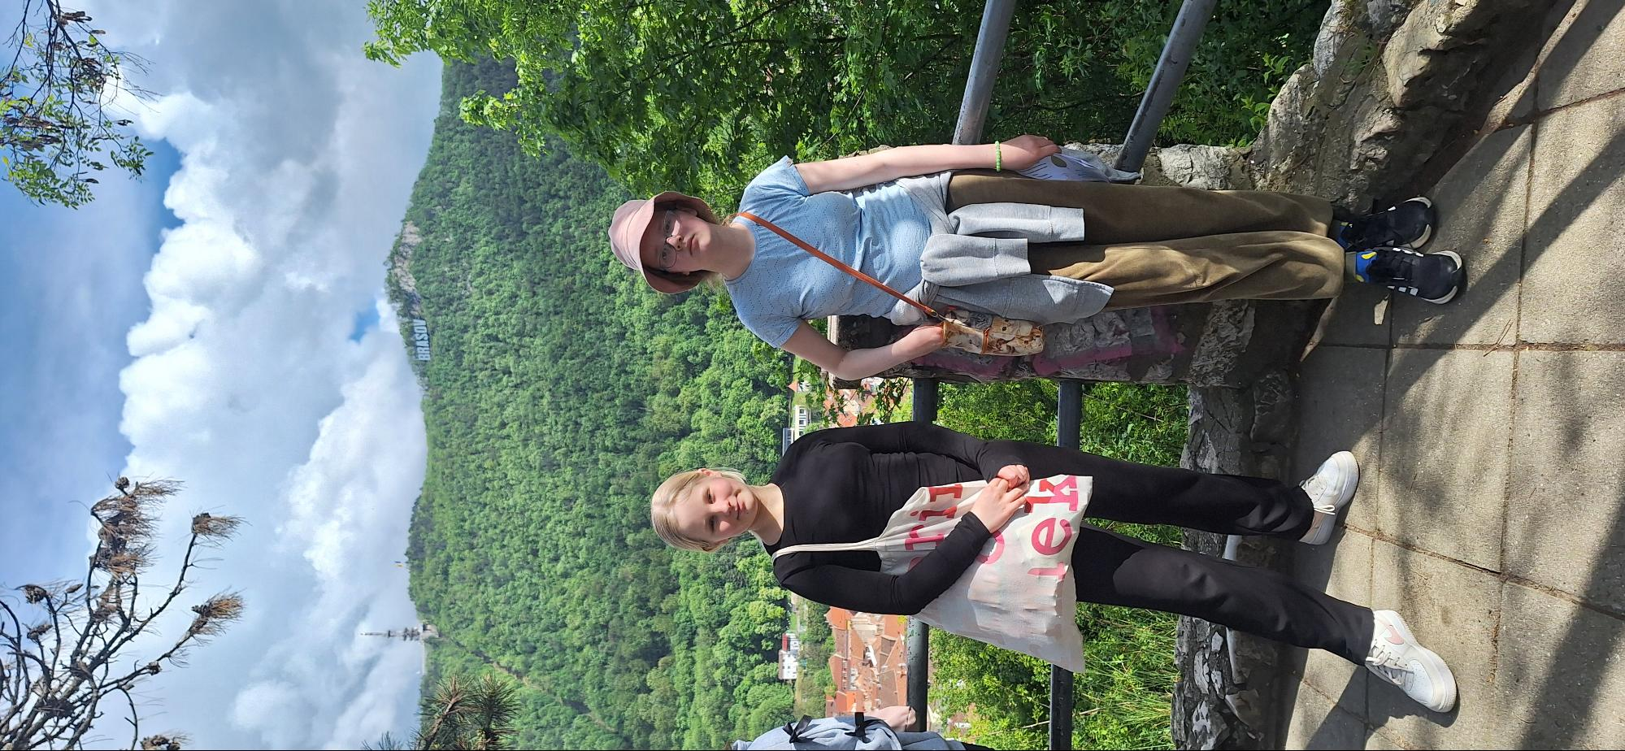
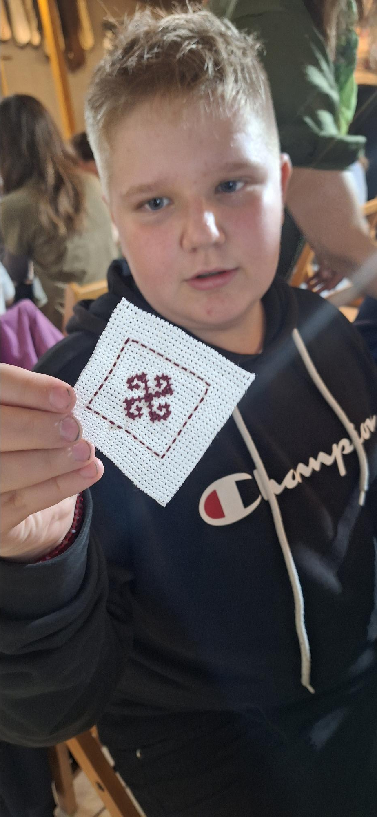
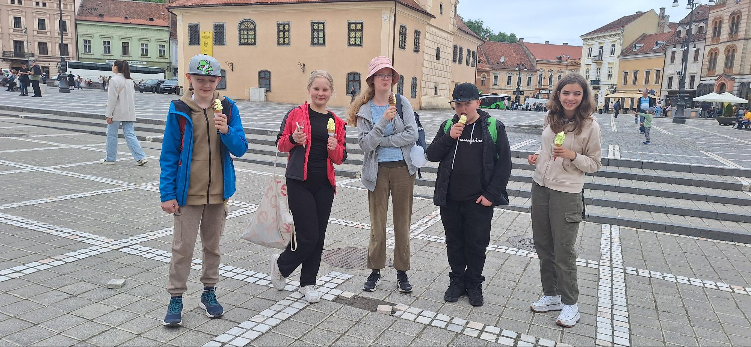
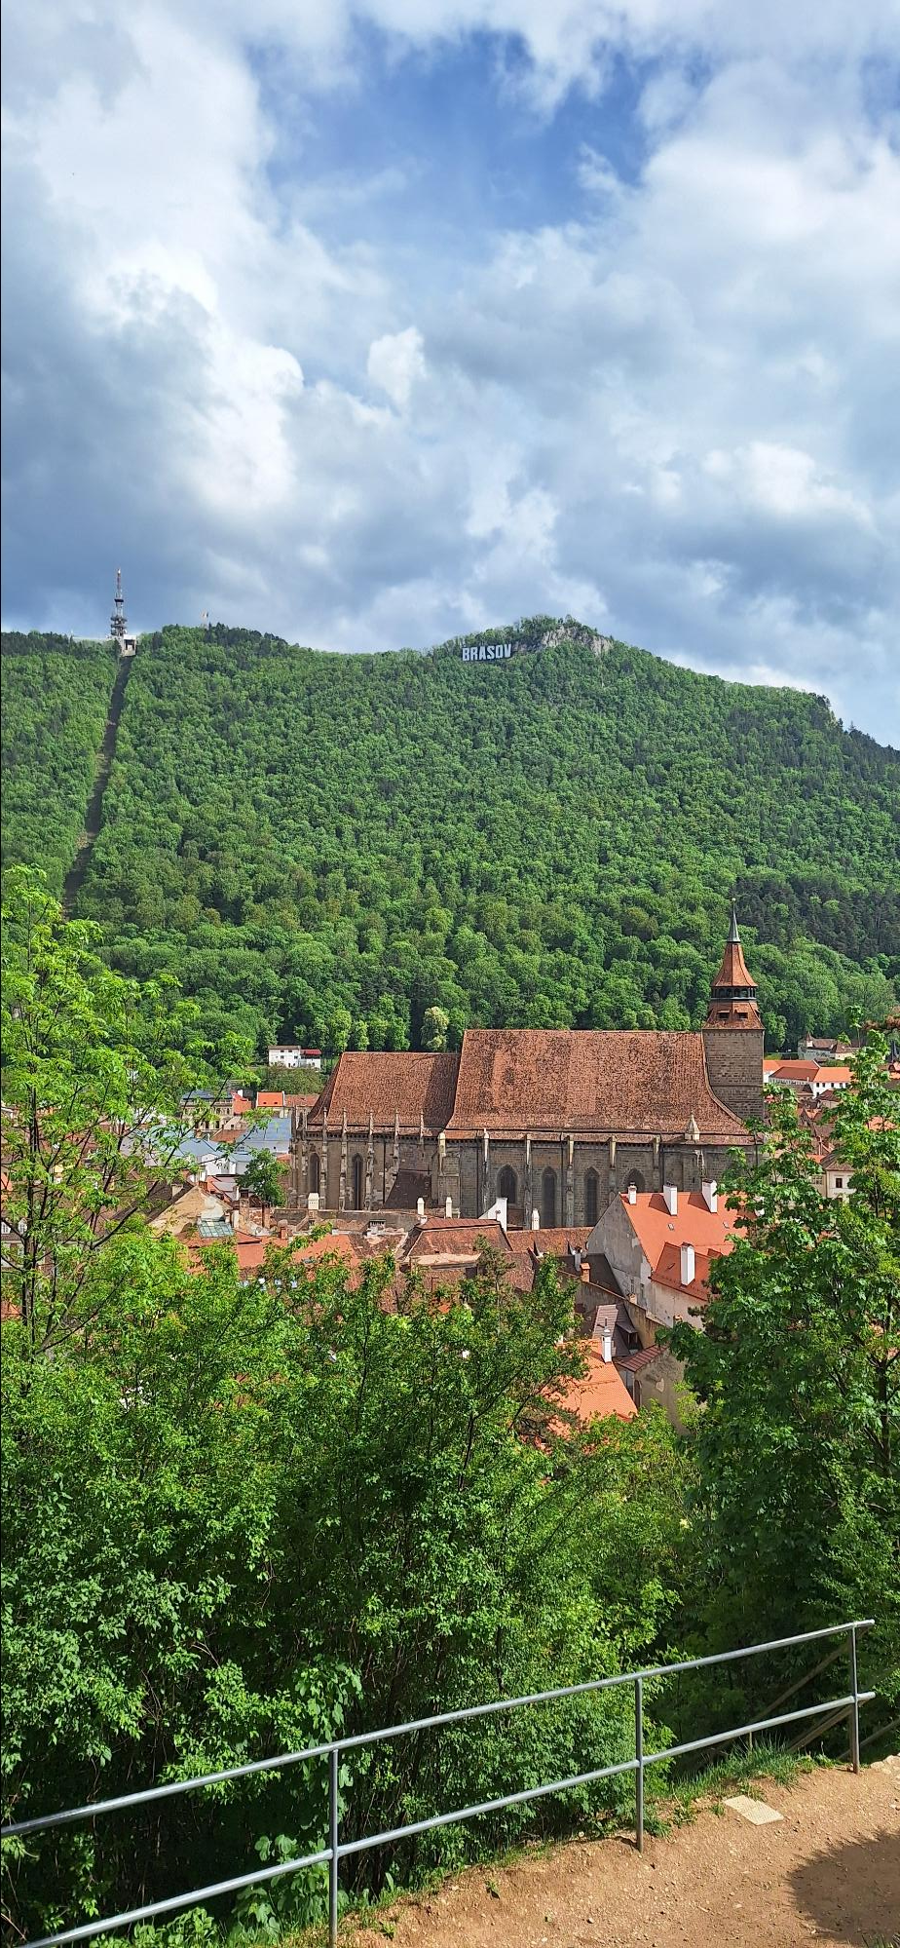
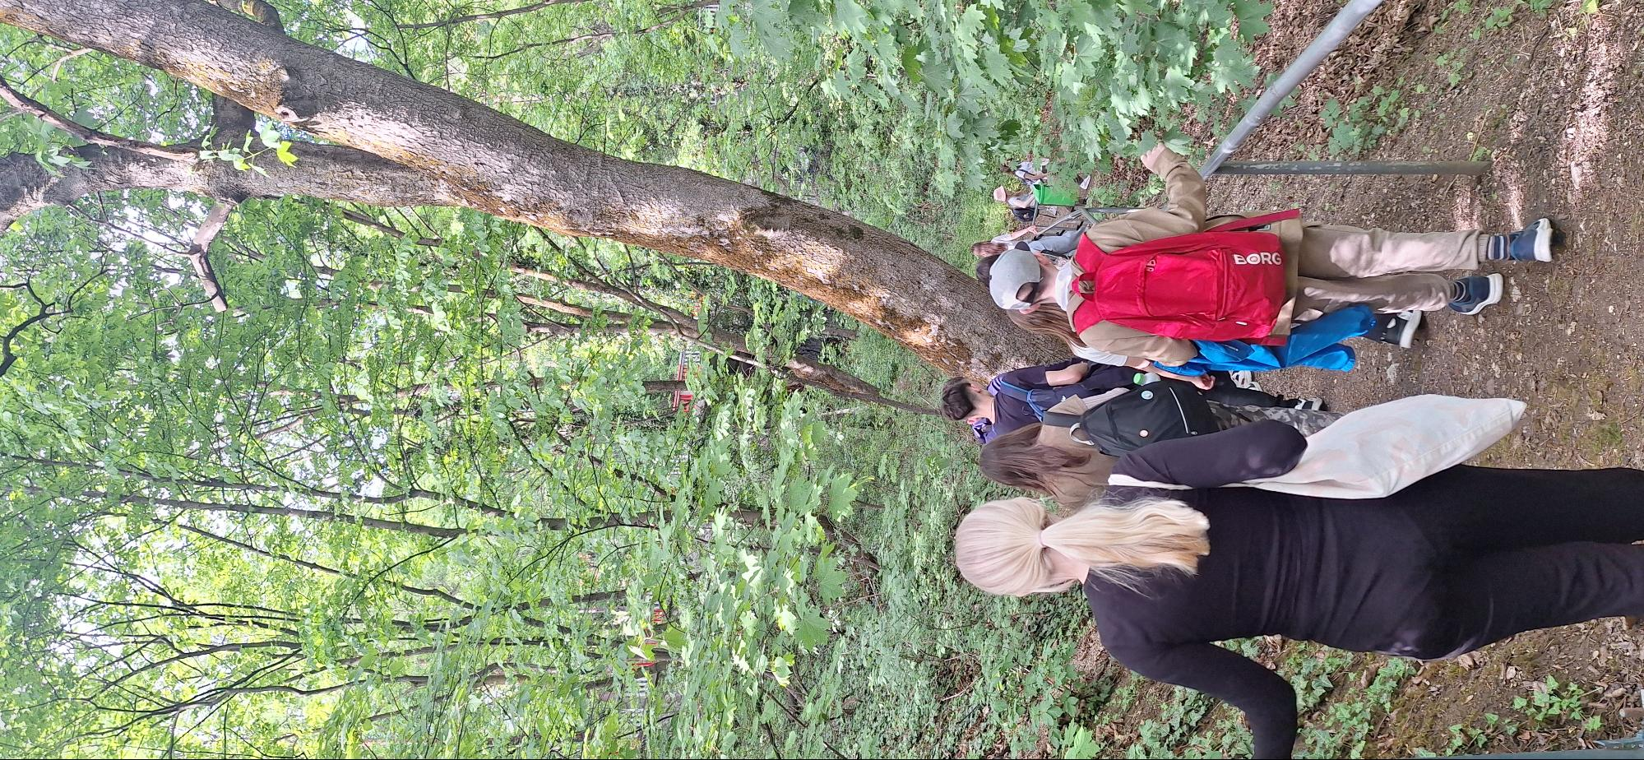
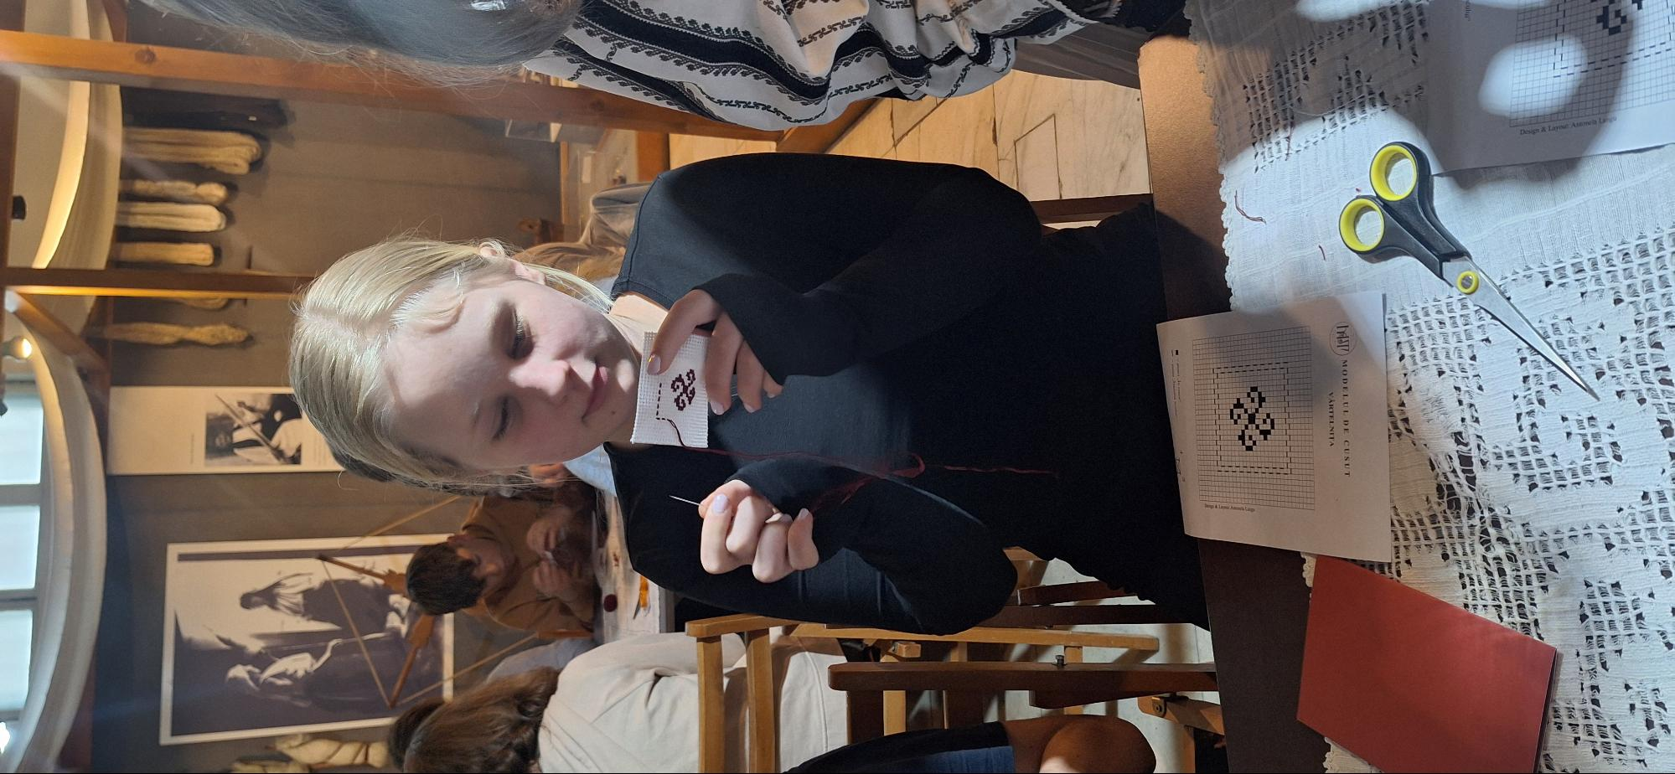

Slide 7
Keskiviikko 7.5. Mehiläis Työpajat
Aamulla menimme kouluun. Koulupäivämme kertoi mehiläisistä. Ensimmäisellä tunnilla tutkimme mehiläisten osia mikroskoopilla. Seuraavalla tunnilla opiskelimme millä työkaluilla hunajaa ja mehiläisvahaa kerätään. Sitten viimeisellä tunnilla teimme mehiläisjulisteen joka kertoi mehiläisten eliniästä, syntymisestä ja muusta.
Illalla menimme eläintarhaan ja kävimme Dracula-patsaalla, sitten alkoi sataa ja juoksimme pieneen huvimajaan, odotimme hetken ja menimme autoille. Sitten menimme kotiin.

Slide 8
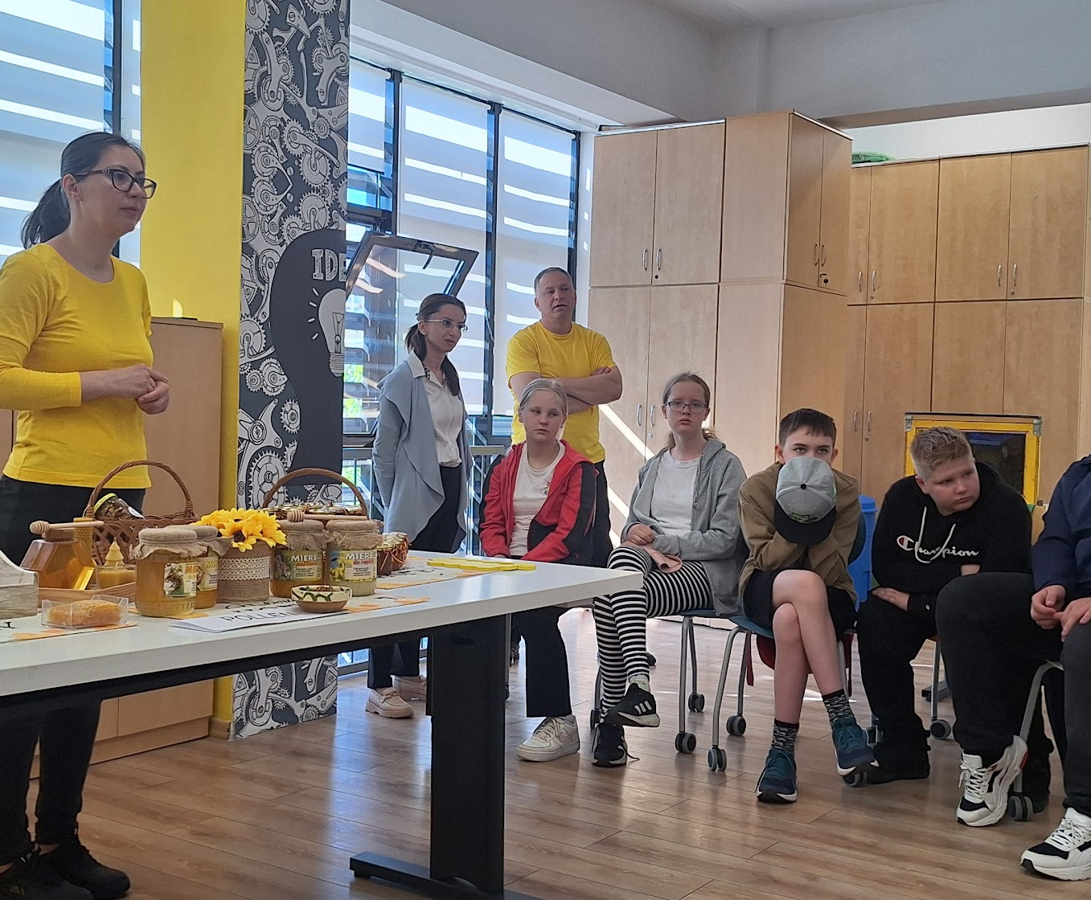
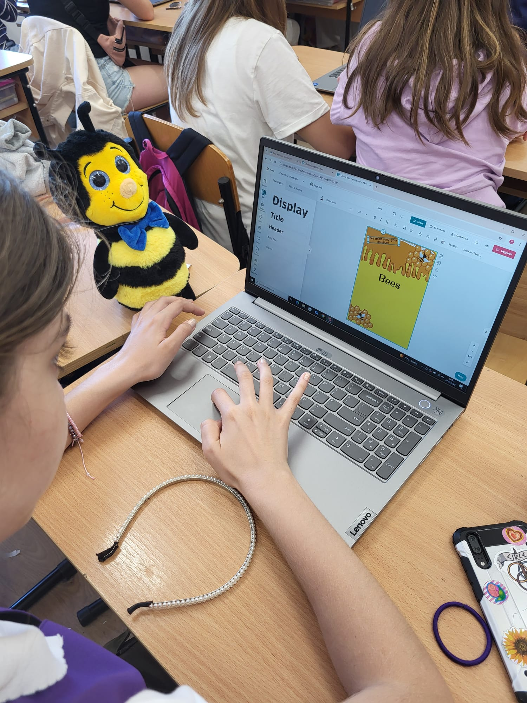

Slide 9
Torstai 8.5. Bukarest
Lähdimme aamulla bussilla Bukarestiin. Matka kesti pitkään, koska Bukarestin alueella on ruuhkaista. Kun pääsimme perille, menimme kasvitieteelliseen puutarhaan, jossa kuljimme ympäriinsä, tutustuen kasveihin ja oppien kasveista. Opimme laskemaan puun iän ilman että sen kaataa ja laskee puun vuosirenkaat. Sitten kävelimme vielä muutaman kasvihuoneen läpi, ja kävimme museon tapaisessa, jossa oli hienoja maalauksia ja piirustuksia kasveista. Sen jälkeen me menimme Cotrachenin museoon, joka oli aiemmin vanha kuninkaallisten palatsi, ja nykyään kansallismuseo. Kiersimme Cotrachenin, ja tutustuimme samalla Romanian historiaan ja vanhoihin kuninkaallisiin. Sen jälkeen nousimme takaisin bussiin ja ajoimme takaisin Târgovişteen.

Slide 10
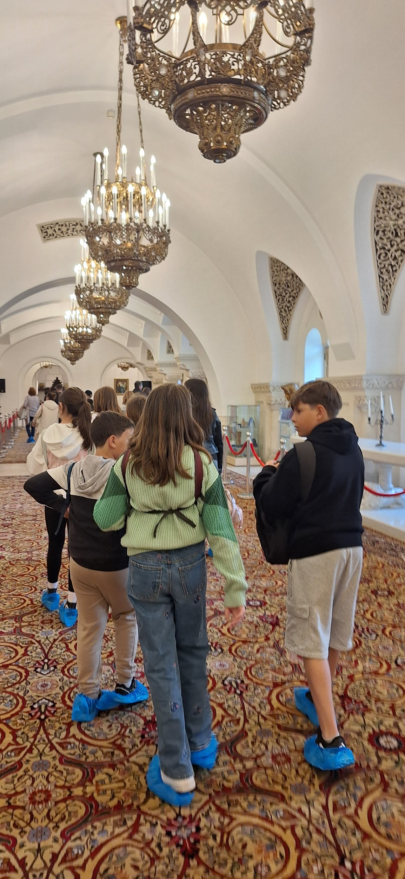
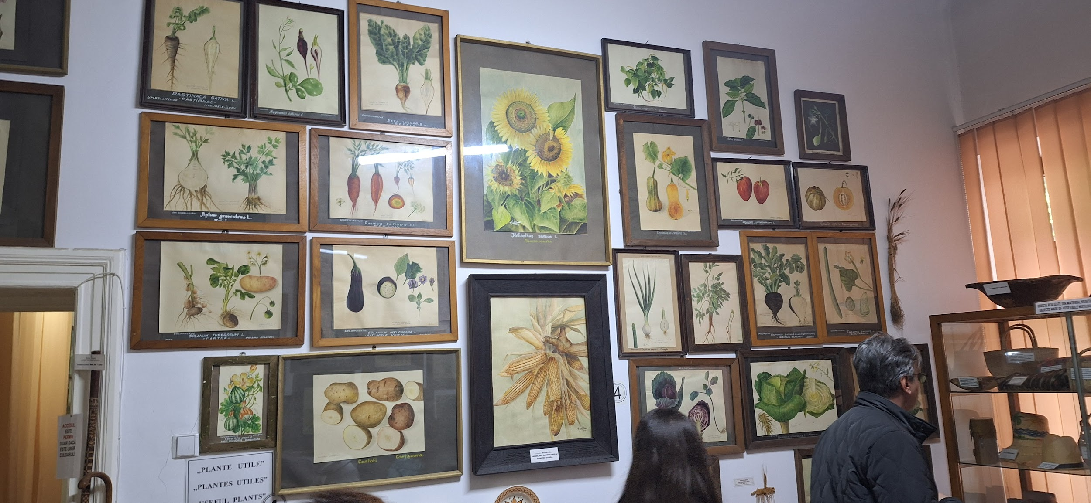

Slide 11
Perjantai 9.5. Suomi Workshopit ja illalla Todistusten jako
Perjantaina olimme vielä koululla. Täytimme valmiiksi kirjaset, joita olimme tehneet viikon aktiviteeteista. Pelasimme samalla myös pelejä, kuten hirsipuuta. Koululla kävi matkatoimiston agentti, joka kertoi espanjalaisille, ja sinne lähteville romanialaisille siitä miten heidän kuuluu pakata, ja siitä miten lentäessä ei tarvitse pelätä. Yksi koulun opettajista opetti meitä kierrätyksestä ja siitä mihin roskiksiin eri roskat menevät. Sen jälkeen me suomalaiset pidimme tehtäväpisteet, joissa tehtäviä tehdessä pystyi myös oppimaan suomesta. Sen jälkeen meillä oli jonkin verran vapaa-aikaa, ja sitten palasimme koululle, jossa saimme todistukset osallistumisesta, söimme ja tanssimme. Sen jälkeen lähdettiin takaisin koteihin, esimerkiksi pakkaamaan matkaa varten.

